Slide 1
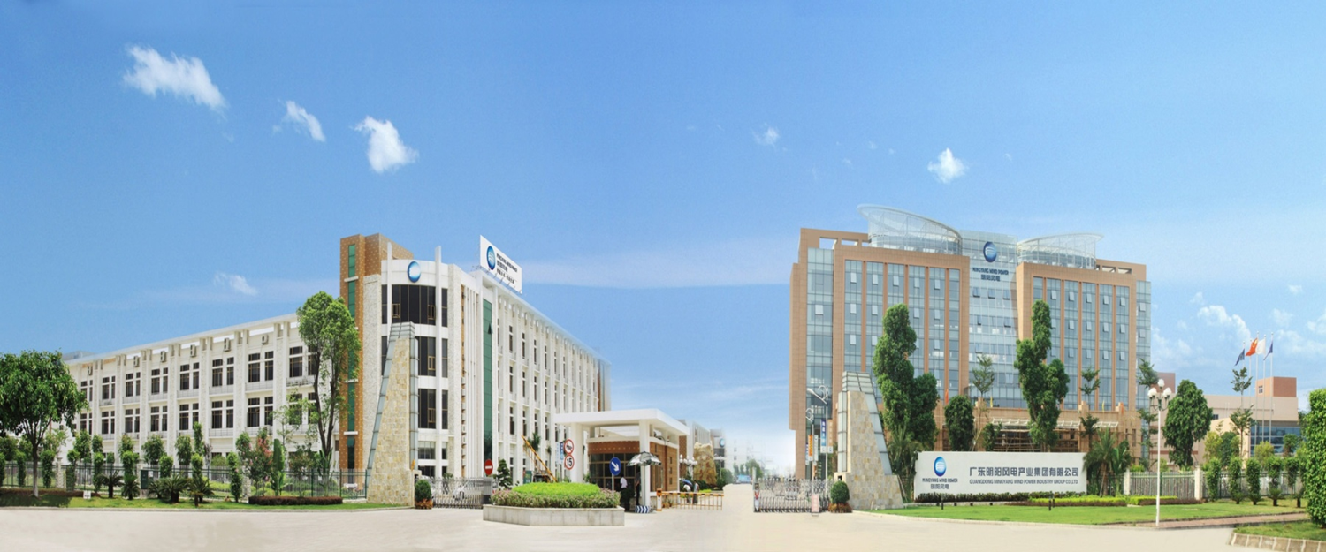
演示系统立项汇报材料
汇报人：许会璞

Slide 2
1.1 项目简介
1.2 商业模式
1.3 市场分析
1.4 投资估算及收益分析
1.5 分析总结
01 项目可行性和必要性
目录页
Contents Page
2.1 产品框架
2.2 项目交付物
2.3 技术要求
2.4 里程碑节点
2.5 团队规划
02 项目规划
03 项目风险分析
3.1风险分析
Notes:
基本信息填写要求
1.个人简历（姓名、年龄、毕业院校、工作履历等）
2.明阳工作基本信息介绍(工作岗位、绩效、重大贡献等）
3.其他对竞聘岗位关联信息介绍（证书、荣誉、奖章等）

Slide 3
目录页
1.1 项目简介
1.2 商业模式
1.3 市场分析
1.4 投资估算及收益分析
1.5 分析总结
Contents Page
01 项目可行性和必要性
Notes:
基本信息填写要求
1.个人简历（姓名、年龄、毕业院校、工作履历等）
2.明阳工作基本信息介绍(工作岗位、绩效、重大贡献等）
3.其他对竞聘岗位关联信息介绍（证书、荣誉、奖章等）

Slide 4
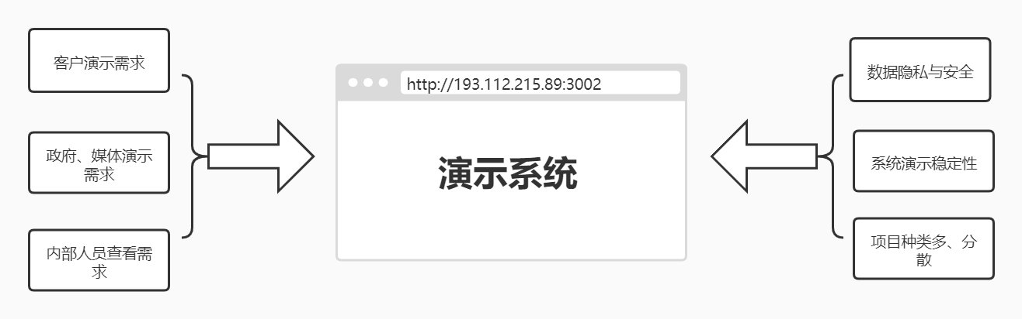
目 录
项目简介
基于公司业务推广方面对于产品演示系统的迫切需求，本项目主要开发一套WEB端演示系统，聚合公司内部多个业务项目，实现无缝切换演示功能。

Slide 5
目 录
市场分析
经过初步调研，市场上公开可查询的项目并不是很多。
主要以两个方式展现：
服务商的官网产品静态展示，包括软件介绍，功能特点等。 例如（Envision，杭州中恒云能源等）；
软件提供演示模式，例如（风脉能源的测风数据管理系统）；
缺点：
1，仅提供静态图文说明，用户无法深入体验软件功能和特点；
2，项目单一，非项目聚合类演示系统平台；

Slide 6
目 录
投资估算及收益分析——盈利模式
该项目作为公司内部项目，不具备直接产生项目收益的属性，主要作为公司内部的效率提升工具来体现价值；
主要优点：
提供一套可靠、高效的演示系统的解决方案；
为业务人员提供多维度，多种类的项目演示支持服务；
为技术人员提供项目查看和学习的途径；
避免存在客户数据泄密等潜在风险；
有效应对突发事件（例如，临时给政府，媒体等展示项目成果等场景）；

Slide 7
目 录
投资估算及收益分析——收益&支出
表格说明：
该项目属于公司内部工具类项目，不具有产生直接收益的能力，故收入项均为零；
人力成本约为6万，成员至少三人，周期2个月（1万/人/月）；
年度 | 2021年 | 2022年 | 2023年
收入预测
收入预测 | 0 | 0 | 0
收入合计 | 0 | 0 | 0
成本预测
人力成本 | 6万 | 0 | 0
技术研发及维护费 | 0 | 0 | 0
管理运营费用分摊 | 0 | 0 | 0
成本合计 | 6万 | 0 | 0

Slide 8
目 录
分析总结
项目实施的必要性
该项目对于公司的价值显而易见：
1，作为工具类项目，在提升公司内部工作效率方面有明显的改善；
2，作为专门的演示系统平台，对客户的体验有着显著改善；
该项目具有较强的统一性，便利性和专业性。
项目实施的可行性
技术可行性：该项目的技术架构和难度都在公司的技术范围内；
业务可行性：公司业务方面需求明显，业务人员使用易于上手，学习成本低；
成本可行性：项目的成本低，周期短。所需技术人员至少3人（前端+后端+UI），开发周期2个月以内。

Slide 9
目录页
2.1 产品框架
2.2 项目交付物
2.3 技术指标
2.4 里程碑节点
2.5 团队规划
Contents Page
02 项目规划
Notes:
基本信息填写要求
1.个人简历（姓名、年龄、毕业院校、工作履历等）
2.明阳工作基本信息介绍(工作岗位、绩效、重大贡献等）
3.其他对竞聘岗位关联信息介绍（证书、荣誉、奖章等）

Slide 10
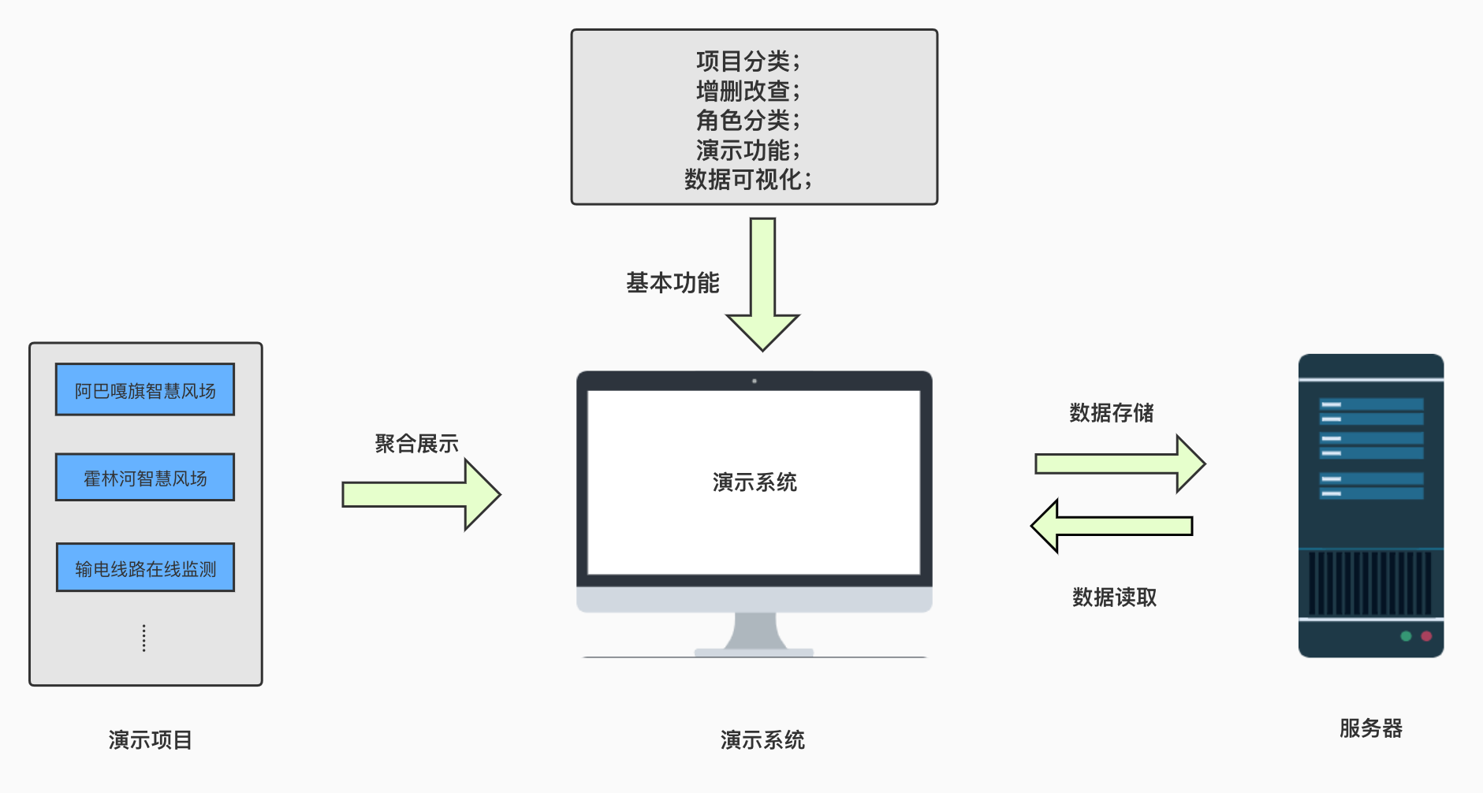
目 录
产品框架

Slide 11
目 录
项目交付物
演示系统一套
使用说明一份
软件著作一份
API接口文档一份

Slide 12
目 录
技术指标
功能：实现项目分类，检索，业务和功能介绍，项目演示，添加，编辑，删除等功能；
性能： 系统运行保证稳定，页面加载速度快，页面交互功能无bug等；
可靠性：系统不出现重大事故，如页面假死，内存、CPU暴涨等问题；

Slide 13
目 录
里程碑节点
预计最早，下周可以开始开发：
2021/05/24 - 2021/05/29: 完成前端框架选择，静态页面开发，UI界面效果开发，API接口开发（登陆、增删改查等）；
2021/05/31 - 2021/06/04: 完成数据句接口对接工作（登录，增删改查）， UI修改工作，部分已存在模拟数据的项目（电力现货交易辅助决策平台）导入演示系统；
2021/06/07 - 2021/06/11: 对演示系统进行测试，完成使用说明，API文档，软著等工作；
2021/06/15 - 2021/07/15: 逐步完成公司其他立项项目（大约17个左右）的模拟数据改造，接入演示系统；
2021/07/15： 结项

Slide 14
目 录
团队规划
备注：
1，项目经理角色和和前端工程师角色我来负责，实际团队人数至少为3人；
2，项目可能会涉及其他开发人员，以实际情况为准；
序号 | 岗位名称 | 人员编制 | 岗位职责
1 | 项目经理 | 1人 | 负责整个项目的推进，协调和把控；
2 | 前端工程师 | 1人 | 负责演示系统的页面开发、数据渲染和性能优化；
3 | 后端工程师 | 1人 | 负责API接口的开发；
4 | UI工程师 | 1人 | 负责系统界面的美化；

Slide 15
目录页
Contents Page
03 项目风险分析
3.1风险分析
Notes:
基本信息填写要求
1.个人简历（姓名、年龄、毕业院校、工作履历等）
2.明阳工作基本信息介绍(工作岗位、绩效、重大贡献等）
3.其他对竞聘岗位关联信息介绍（证书、荣誉、奖章等）

Slide 16
目 录
风险分析
该项目可能遇到的潜在风险：
1.项目实施：
公司内部项目繁多（约18个左右），逐个项目改造可能会遇到时间周期延长等问题，可能需要相关开发人员的配合；
解决办法：分阶段改造公司项目。
第一阶段：将已存在的模拟数据的项目率先接入演示系统；
第二阶段：优先改造我负责的项目，接入演示系统；
第三阶段：协助其他项目的开发人员，改造项目接入演示系统；
2.研发：开发人员会有其他工作，可能会导致本项目进度受影响。
解决办法: 了解团队人员目前工作任务，合理分配任务，并设定时间节点，及时汇报项目进展。

Slide 17

Thank You

